Slide 1

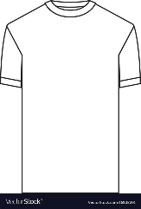
Bienvenue au Repair Café d’Orsay
Apportez vos objets à réparer (vélo, cafetière, pantalon,, ordinateur, téléphone…).
Des bénévoles sont là, avec leurs outils, pour vous aider à réparer.
Le service d’aide à la réparation est gratuit.
Vous achetez les pièces détachées nécessaires.
Vous pouvez faire un don pour aider au fonctionnement de l’association
(frais bancaires, assurance, achat d’outils…)
€
Vous repartez avec vos objets (le Repair Café ne les conserve pas).

Slide 2
Comment aider le Repair Café
En aidant à réparer (électroménager, électronique, informatique, couture…)
En organisant les séances (ouverture et fermeture de la salle, enregistrement des visiteurs,
rangement des placards, achat des consommables…)
En maintenant le site web et l’application
En communiquant sur le site web (articles, reportages vidéo ou photo de réparation,
fiches de réparation…)
En trouvant des financements (sponsors, partenariats…)
En faisant un don

